Slide 1

2021-2027 m. ES fondų investicijų programos vertinimo plano įgyvendinimo pažangos pristatymas

Slide 2

2021-2027 m. ES fondų investicijų programos vertinimo planas (1)

Slide 3
2021-2027 m. ES fondų investicijų programos vertinimo planas (2)
Vertinimų pasiskirstymas pagal ministerijas ir atlikimo terminą
Ministerija | 2025 | 2026 | 2027 | 2028 | 2029 | Iš viso
Aplinkos |  | 2 |  |  |  | 2
Ekonomikos ir inovacijų | 1 | 1 |  |  |  | 2
Energetikos |  |  | 1 |  |  | 1
Finansų | 1 |  | 1 |  | 1 | 3
Socialinės apsaugos ir darbo |  | 1 | 1 |  |  | 2
Susisiekimo |  | 1 |  |  |  | 1
Sveikatos apsaugos | 1 |  | 2 |  |  | 3
Švietimo, mokslo ir sporto |  | 1 | 1 |  |  | 2
Vidaus reikalų |  | 2 |  |  | 1 | 3
Iš viso | 3 | 8 | 6 |  | 2 | 19

Slide 4
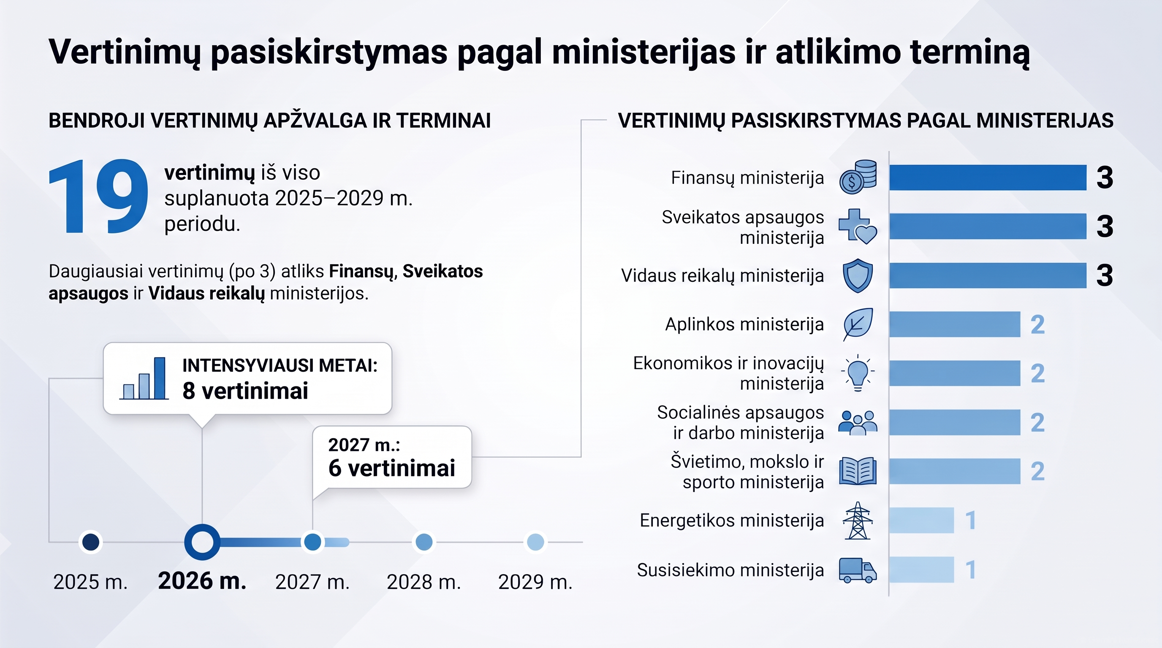
2021-2027 m. ES fondų investicijų programos vertinimo planas (2)

Slide 5
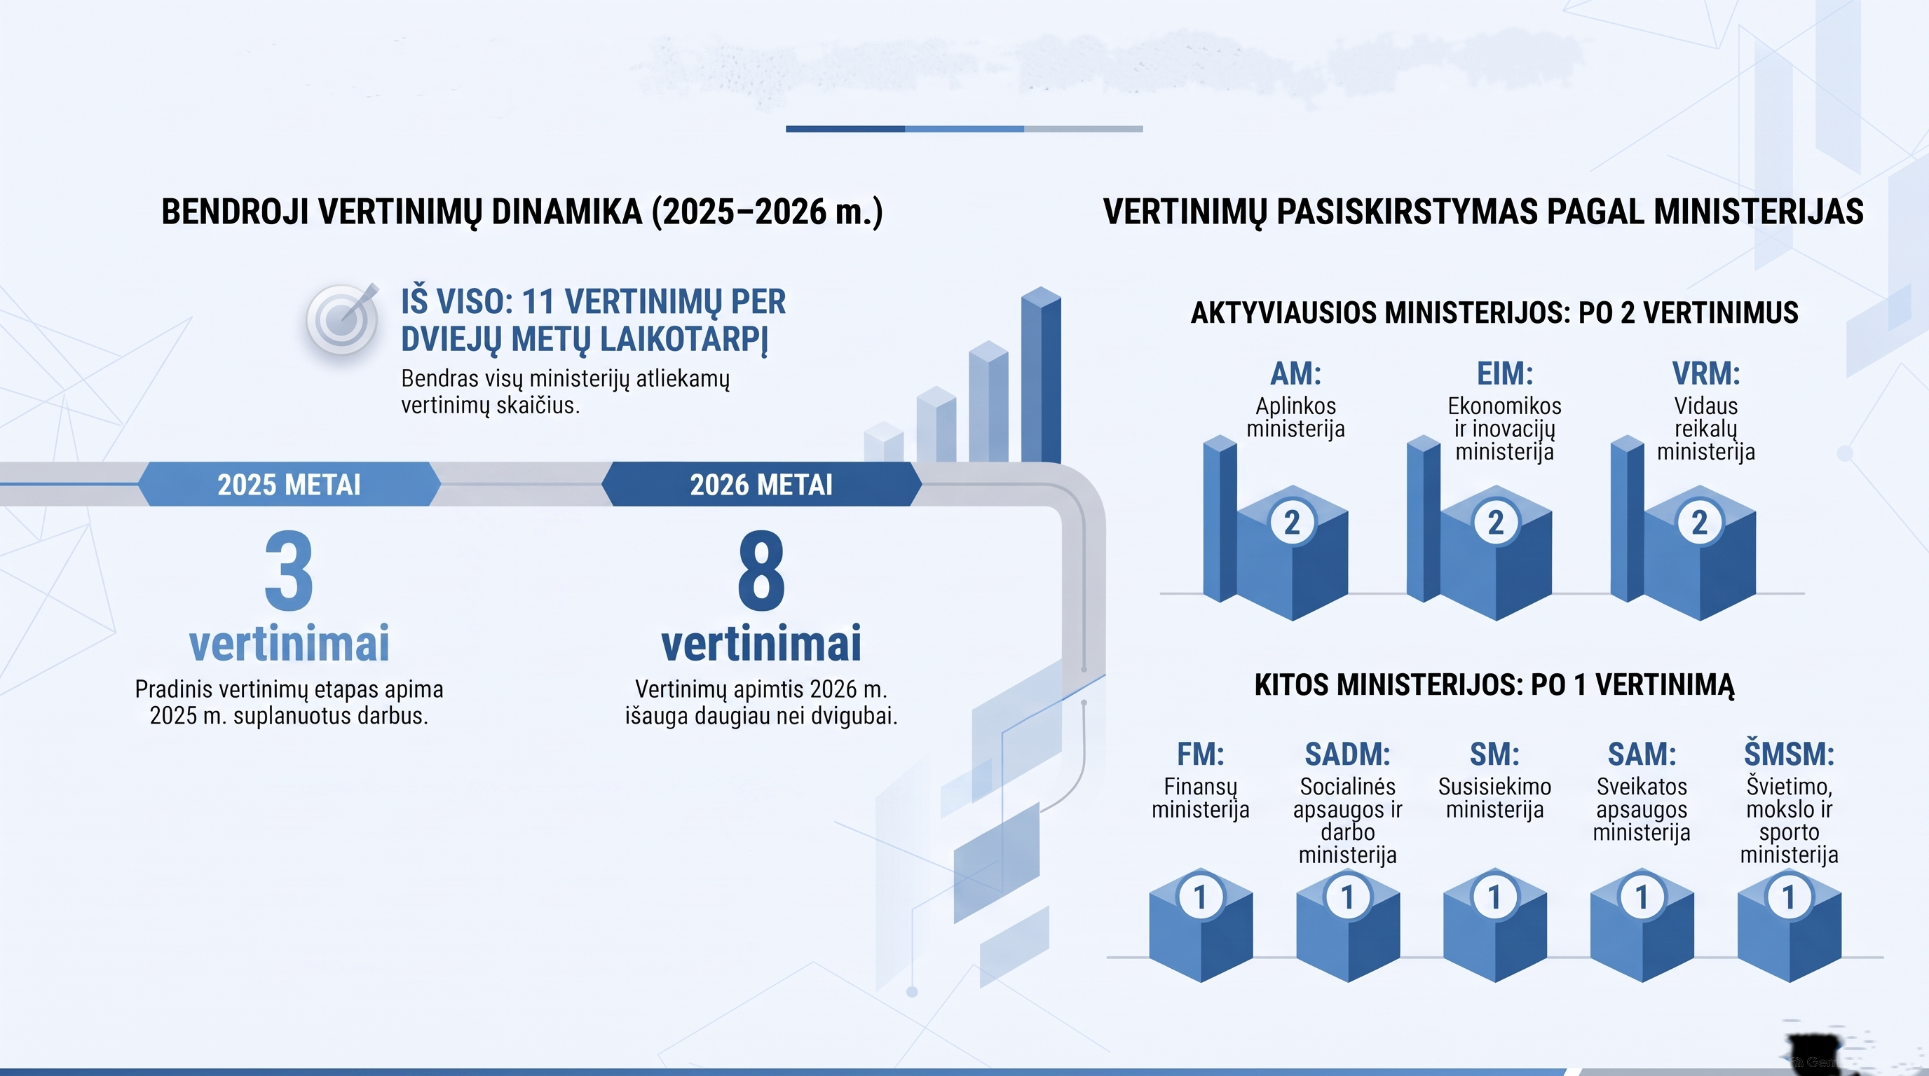
2021-2027 m. ES fondų investicijų programos vertinimo planas (3)

Slide 6
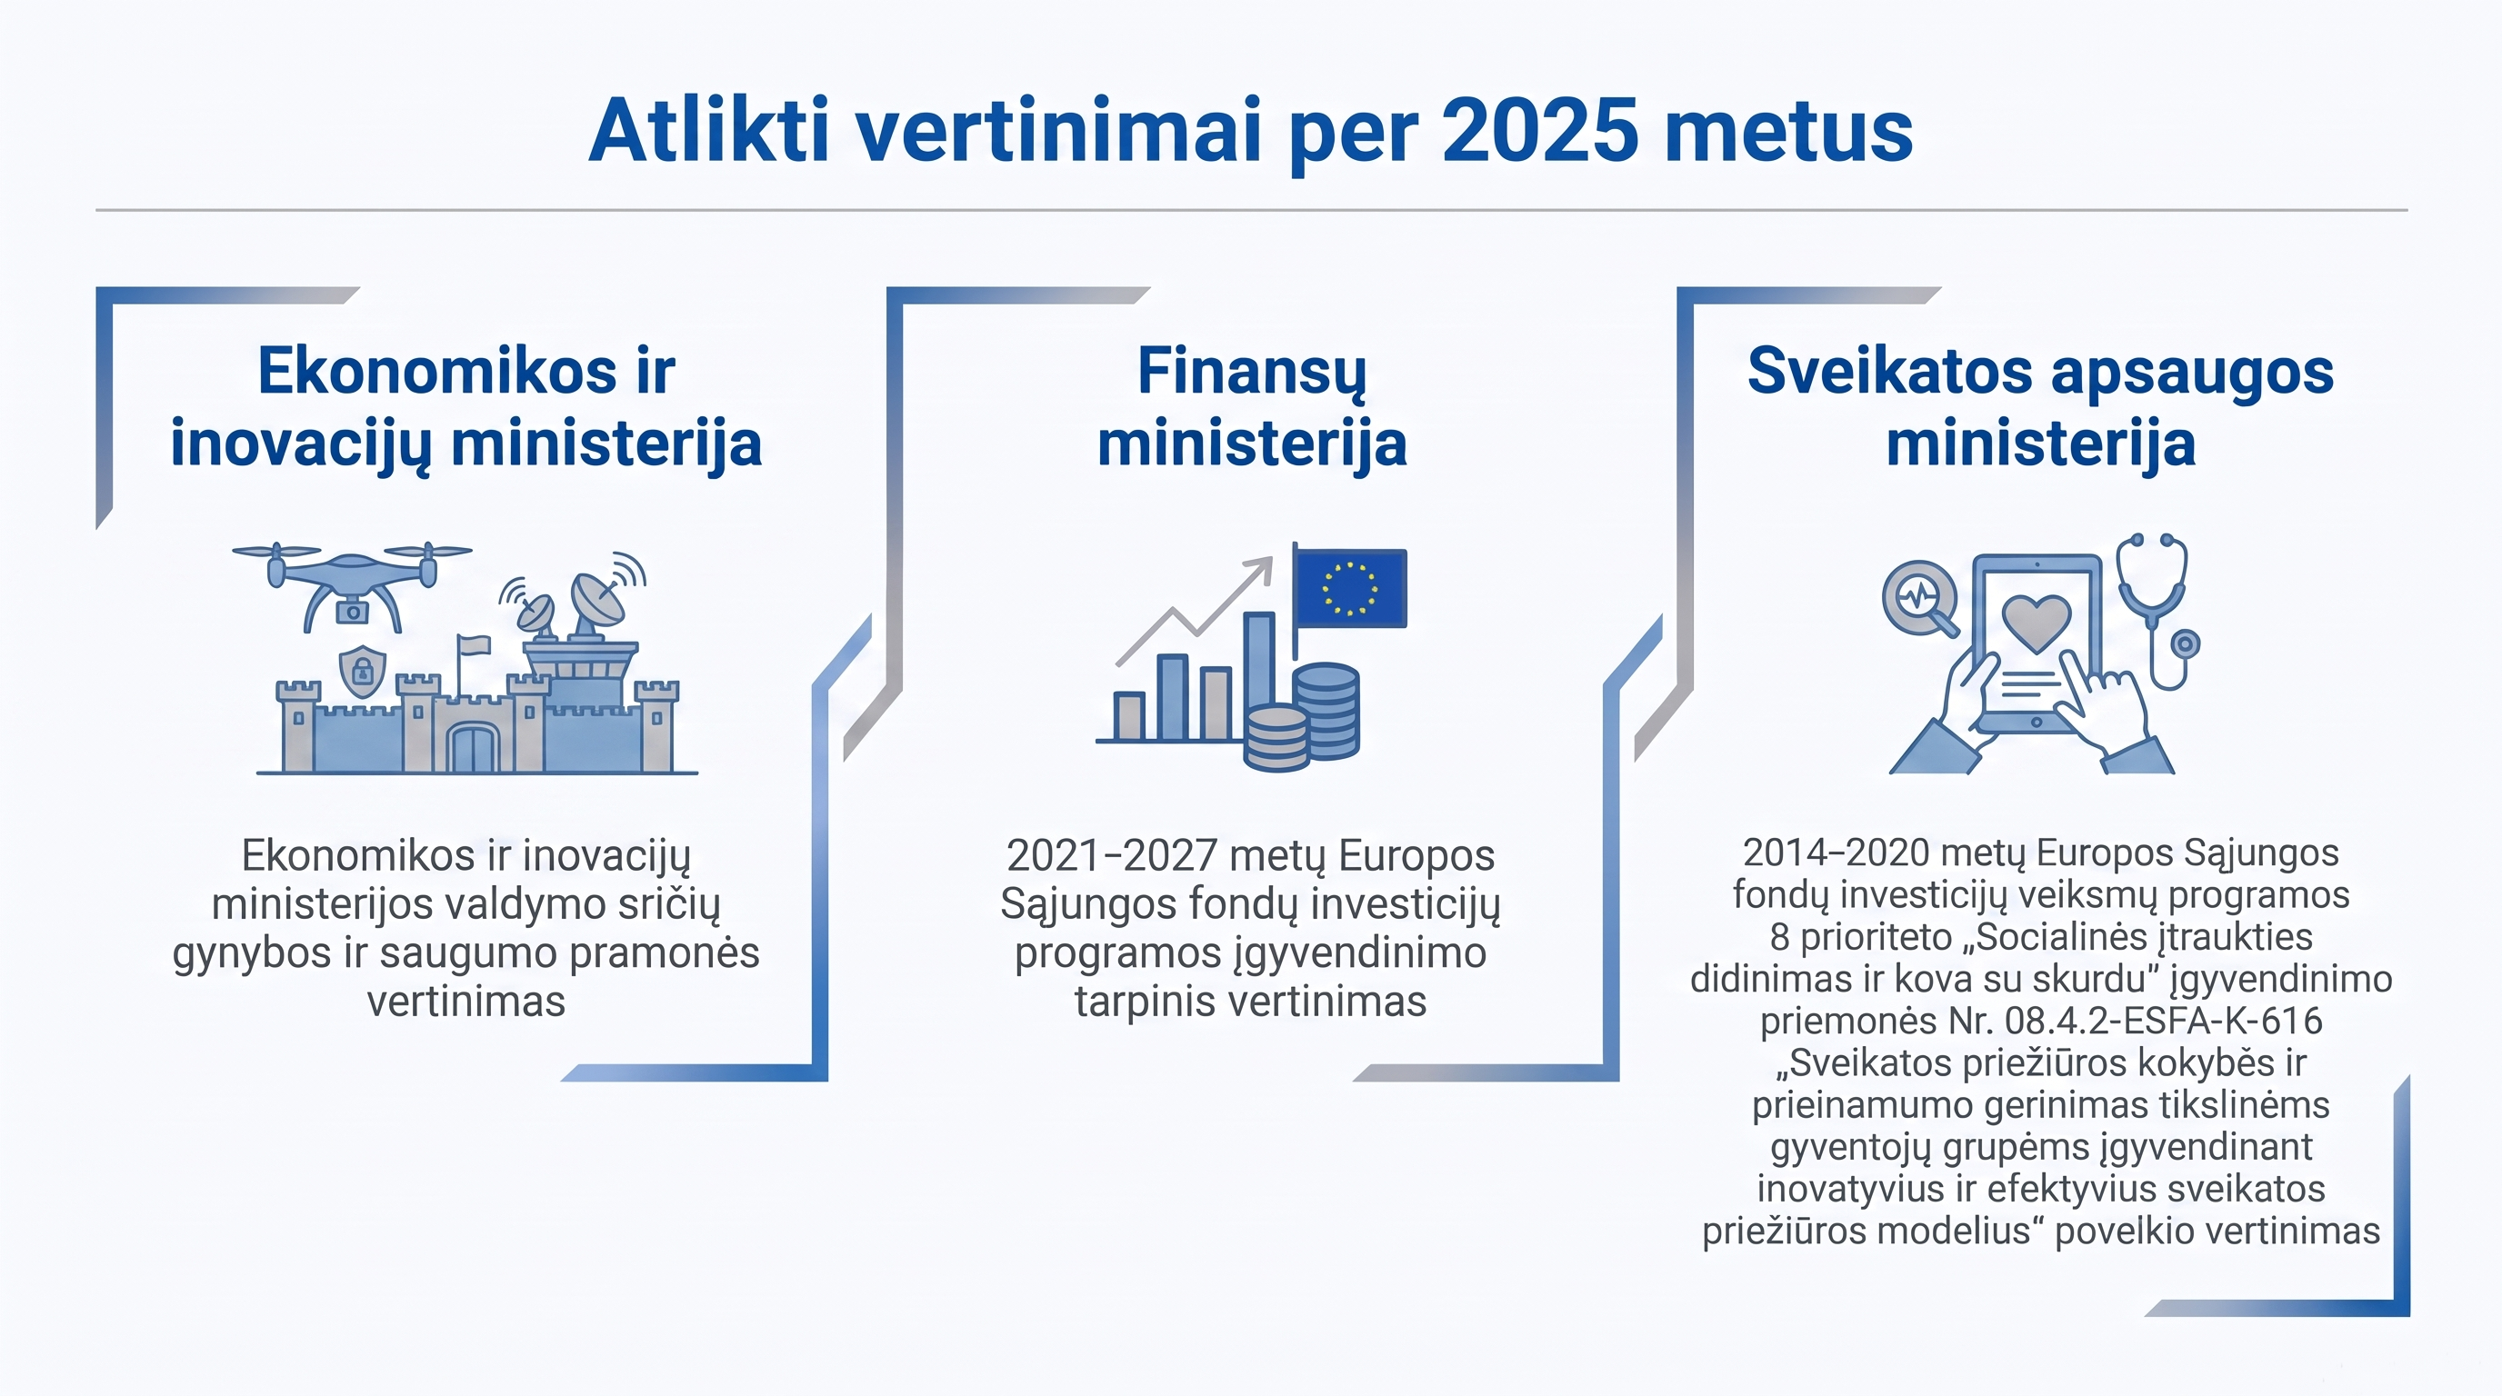
2021-2027 m. ES fondų investicijų programos vertinimo planas (4)

Slide 7

2021-2027 m. ES fondų investicijų programos vertinimo planas (5)

Slide 8
„Ekonomikos ir inovacijų ministerijos valdymo sričių gynybos ir saugumo pramonės vertinimas“, EIM (1)
Vertinimo tikslas
Įvertinti, kaip 2021–2027 m. ES fondų investicijos prisideda prie dvejopos paskirties technologijų, gynybos ir saugumo pramonės plėtros, nustatyti finansavimo spragas bei pateikti rekomendacijas 2028–2034 m. investicijų laikotarpiui. Buvo vertinamos EIM pažangos priemonės, finansuojamos iš ES fondų, EGADP ir nacionalinių lėšų.
Pagrindiniai rezultatai
Įvertintos investicijos, kurių bendra apimtis siekia apie 1,5 mlrd. Eur
Iki 2025 m. pabaigos identifikuoti 72 dvejopos paskirties projektai, kuriems skirta 63,8 mln. Eur finansavimo.
Investicijos daugiausia nukreiptos į MTEPI, inovacijų kūrimą, skaitmenizavimą, STEP technologijas, eksporto ir tarptautiškumo skatinimą.
Nustatytas aukštas nacionalinių priemonių suderinamumas ir papildomumas su Europos gynybos fondu, „Europos horizontu“, NATO DIANA, NATO Innovation Fund ir MILInvest priemonėmis.
Dauguma vertintų veiklų išlieka aktualios būsimam 2028–2034 m. laikotarpiui ir atitinka ES konkurencingumo bei strateginio atsparumo stiprinimo prioritetus.

Slide 9
„Ekonomikos ir inovacijų ministerijos valdymo sričių gynybos ir saugumo pramonės vertinimas“, EIM (2)
Pagrindinės išvados
Nors tik nedidelė dalis priemonių yra tiesiogiai orientuota į gynybos ir saugumo pramonę, reikšminga dalis investicijų prisideda prie sektoriaus augimo ir inovacijų plėtros
Priemonės efektyviai užpildo spragas tarp nacionalinių ir tarptautinių finansavimo instrumentų bei sudaro sąlygas augti startuoliams ir MVĮ.
Didžiausi poreikiai nustatyti ankstyvosios stadijos technologijų vystymo, prototipų testavimo, gamybos pajėgumų plėtros ir eksporto skatinimo srityse.
Lietuvos įmonių dalyvavimas tarptautinėse programose auga, tačiau išlieka būtinybė stiprinti integraciją į ES ir NATO vertės grandines.
Pagrindinės rekomendacijos 2028–2034 m.
Didinti investicijas į gynybos ir saugumo srities MTEPI, inovacijas ir dvejopos paskirties technologijų kūrimą.
Užtikrinti paramą prototipų testavimui, bandomųjų partijų įsigijimui ir gamybos pajėgumų plėtrai.
Stiprinti Lietuvos įmonių integraciją į ES ir NATO tiekimo bei inovacijų grandines, skatinant partnerystes ir dalyvavimą tarptautiniuose konsorciumuose.
Plėtoti finansines priemones, skirtas sparčiai augančioms gynybos ir dvejopos paskirties įmonėms (scale-up etapui).
Gerinti strateginį koordinavimą, ilgalaikį planavimą ir gynybos inovacijų ekosistemos valdymą.

Slide 10
„2021–2027 m. ES fondų investicijų programos įgyvendinimo tarpinis vertinimas“, FM (1)
Vertinimo tikslas
Įvertinti Investicijų programos įgyvendinimo pažangą, jos indėlį siekiant politikos tikslų ir pateikti pagrindą Programos vidurio peržiūrai bei tolesniam efektyviam ES investicijų panaudojimui. Vertinime analizuotas Programos tinkamumas, rezultatyvumas, tikėtinas poveikis, intervencijų logika ir stebėsenos sistema.
Pagrindiniai rezultatai
Programos intervencijos išlieka aktualios ir atitinka Lietuvos vystymosi poreikius. Nustatyta, kad nuo Programos patvirtinimo pradžios intervencijų tinkamumas nesumažėjo.
Didžiausias poveikis prognozuojamas srityse, kur vykdomos nacionalinės reformos ir aiškiai nustatyti prioritetai. Ypač reikšmingas investicijų indėlis į atsinaujinančių energijos išteklių plėtrą, energetinę nepriklausomybę, sveikatos sistemos reformas ir įtraukųjį ugdymą.
Tiesioginė nauda pasiekia dideles tikslinių grupių dalis, įskaitant bedarbius, vaikus su negalia, įvairių sričių specialistus bei regionų gyventojus.
Programa prisideda prie ekonominės, socialinės ir aplinkosauginės plėtros, tačiau didžiausia investicijų dalis nukreipta į socialinės plėtros tikslus (apie 47 % finansavimo).
Programa sėkmingai adaptuojama prie naujų poreikių, įtraukiant investicijas į dirbtinį intelektą, ypatingos svarbos technologijas (STEP) ir kitus strateginius prioritetus.

Slide 11
„2021–2027 m. ES fondų investicijų programos įgyvendinimo tarpinis vertinimas“, FM (2)
Pagrindinės išvados
Programa veikia efektyviai, tačiau turi būti lanksti
Geopolitiniai pokyčiai, spartus technologijų vystymasis ir nauji saugumo iššūkiai reikalauja nuolat atnaujinti investicijų turinį ir plėsti tam tikras intervencijas.
Reikalinga stipresnė sinergija tarp sektorių
Nors dubliavimo rizika valdoma, planavimo ir įgyvendinimo etapuose nepakankamai išnaudojamos galimybės kurti sinergiją tarp skirtingų politikos sričių ir finansavimo instrumentų.
Regioninė plėtra turi labiau remtis teritoriniu potencialu
Regionų planuose vyrauja panašūs sprendimai, todėl nepakankamai atsiskleidžia regionų specializacija ir konkurenciniai pranašumai.
Reikalingi inovatyvesni viešųjų paslaugų sprendimai
Viešųjų paslaugų modernizavimas turėtų būti labiau grindžiamas inovacijomis, skaitmeniniais sprendimais ir savivaldybių bendradarbiavimu.

Slide 12
„2021–2027 m. ES fondų investicijų programos įgyvendinimo tarpinis vertinimas“, FM (3)
Pagrindinės rekomendacijos
Stiprinti įrodymais grįstą regioninių investicijų planavimą ir tematinę koncentraciją.
Skatinti inovatyvių ir skaitmeninių sprendimų integravimą į viešąsias paslaugas bei infrastruktūros projektus.
Gerinti koordinavimą tarp skirtingų ministerijų, politikos sričių ir paramos instrumentų, planuojant intervencijas portfelio principu.
Stiprinti investicijų indėlį į visuomenės atsparumą, civilinę saugą ir pasirengimą ekstremalioms situacijoms.
Tobulinti stebėsenos rodiklių sistemą ir pareiškėjams teikiamas administravimo paslaugas, didinant jų aiškumą ir efektyvumą.

Slide 13
„2014–2020 metų Europos Sąjungos fondų investicijų veiksmų programos 8 prioriteto „Socialinės įtraukties didinimas ir kova su skurdu“ įgyvendinimo priemonės Nr. 08.4.2-ESFA-K-616 „Sveikatos priežiūros kokybės ir prieinamumo gerinimas tikslinėms gyventojų grupėms įgyvendinant inovatyvius ir efektyvius sveikatos priežiūros modelius“ poveikio vertinimas“, SAM (1)
Vertinimo tikslas
Įvertinti pagal priemonę „Sveikatos priežiūros kokybės ir prieinamumo gerinimas tikslinėms gyventojų grupėms įgyvendinant inovatyvius ir efektyvius sveikatos priežiūros modelius“ išbandytų sveikatos priežiūros modelių rezultatus, poveikį ir diegimo nacionaliniu mastu galimybes.
Pagrindiniai rezultatai
Investicijų mastas
Išbandyta 14 inovatyvių sveikatos priežiūros modelių. Dalyvavo 14 sveikatos priežiūros įstaigų ir 55 partneriai. Į veiklas įtraukta daugiau kaip 4,5 tūkst. pacientų, sergančių keliomis lėtinėmis ligomis.
Poveikis pacientams
Pagerėjo pagrindiniai sveikatos rodikliai (kraujospūdžio kontrolė, lipidų balansas, kūno masės indeksas). Sustiprėjo pacientų savipriežiūros gebėjimai ir sveikatos raštingumas. Didėjo pacientų įsitraukimas į gydymo ir priežiūros procesus.
Poveikis sveikatos sistemai
Sustiprintas daugiadalykis komandinis darbas. Išplėtota atvejo vadybos praktika. Patvirtinta nuotolinės pacientų stebėsenos ir skaitmeninių sprendimų nauda. Identifikuoti du geriausiai pasiteisinę modeliai ir parengtas vieningas kombinuotas modelis nacionaliniam diegimui.

Slide 14
„2014–2020 metų Europos Sąjungos fondų investicijų veiksmų programos 8 prioriteto „Socialinės įtraukties didinimas ir kova su skurdu“ įgyvendinimo priemonės Nr. 08.4.2-ESFA-K-616 „Sveikatos priežiūros kokybės ir prieinamumo gerinimas tikslinėms gyventojų grupėms įgyvendinant inovatyvius ir efektyvius sveikatos priežiūros modelius“ poveikio vertinimas“, SAM (2)
Pagrindinės išvados
ES fondų investicijos sukūrė išbandytus ir veiksmingus integruotos priežiūros sprendimus
Dauguma modelių teigiamai paveikė pacientų sveikatos būklę ir paslaugų organizavimą.
Didžiausią poveikį sukūrė kompleksinės intervencijos
Atvejo vadyba. Daugiadalykės specialistų komandos. Nuotolinė pacientų stebėsena. Individualizuota priežiūra ir paciento įgalinimas.
Sukurtas pagrindas nacionalinei reformai
Parengtas kombinuotas modelis, apjungiantis efektyviausius išbandytų modelių elementus. Kaštų ir naudos analizė parodė didžiausią socialinę ir ekonominę naudą tarp vertintų alternatyvų.
Rekomendacijos
Diegti kombinuotą pacientų priežiūros modelį nacionaliniu mastu.
Plėtoti nacionalinius skaitmeninius sprendimus ir jų integraciją į ESPBI IS.
Standartizuoti duomenų rinkimą ir rezultatų stebėseną.
Stiprinti specialistų kompetencijas atvejo vadybos, komandinio darbo ir skaitmeninių technologijų srityse.
Plėsti modelio taikymą kitoms lėtinėmis ligomis sergančių pacientų grupėms.

Slide 15
„Būsto prieinamumo Lietuvoje didinimo galimybių vertinimas“, AM (1)
Vertinimo tikslas
Įvertinti būsto prieinamumo situaciją Lietuvoje ekonominiu, socialiniu ir aplinkosauginiu aspektais, nustatyti pagrindines būsto rinkos problemas, įvertinti esamų intervencijų veiksmingumą ir parengti įrodymais grįstas rekomendacijas ilgalaikei būsto politikai.
Pagrindiniai vertinimo rezultatai
Nustatytas struktūrinis neatitikimas tarp būsto pasiūlos, kainos, kokybės ir gyventojų poreikių. Didmiesčiuose dominuoja įperkamumo problema, regionuose – kokybiško būsto trūkumas.
Identifikuotos skirtingos tikslinės grupės ir jų poreikiai. Didžiausius sunkumus patiria būsto neturintys namų ūkiai, vieniši asmenys ir vieniši tėvai su vaikais.
Nustatyti ryškūs teritoriniai skirtumai. Didžiausi iššūkiai kyla didmiesčiuose, žiedinėse ir kurortinėse savivaldybėse, tuo tarpu regionuose trūksta naujo ir energiškai efektyvaus būsto.
Sukurtas Būsto prieinamumo indeksas, leidžiantis sistemingai stebėti situaciją visose Lietuvos savivaldybėse ir diferencijuoti politikos priemones pagal vietos poreikius.
Suformuotas integruotas būsto politikos modelis, apimantis būsto pasiūlos didinimą, įperkamumo gerinimą ir socialiai pažeidžiamų grupių aprūpinimą būstu.

Slide 16
„Būsto prieinamumo Lietuvoje didinimo galimybių vertinimas“, AM (2)
Pagrindinės išvados
Vieningos priemonės nėra veiksmingos
Būsto problemos ir poreikiai reikšmingai skiriasi pagal savivaldybių tipus ir gyventojų grupes.
Esama politika orientuota į pasekmių kompensavimą
Dabartinės priemonės dažniausiai kompensuoja būsto išlaidas, tačiau nepakankamai didina prieinamo būsto pasiūlą.
Nepakankamas socialinio ir savivaldybių būsto fondas
Socialinio būsto pasiūla neatitinka poreikio, o prieinamos ilgalaikės nuomos segmentas išvystytas nepakankamai.
Reikalinga stipresnė koordinacija
Būsto politika turi būti vystoma kaip savarankiška, tarpsektorinė viešosios politikos sritis.
Pagrindinės rekomendacijos
Įtvirtinti savivaldybės prieinamo būsto instrumentą kaip naują būsto politikos priemonę.
Plėsti socialinio ir savivaldybių būsto fondą, įtraukiant VPSP modelius, nevyriausybines organizacijas ir privatų sektorių.
Mažinti pradinio įnašo ir finansavimo prieinamumo barjerus, taikant valstybės garantijas ir lengvatines priemones.
Didinti nuomos rinkos skaidrumą bei skatinti oficialių nuomos sutarčių registravimą.
Sukurti nacionalinę būsto prieinamumo stebėsenos ir koordinavimo sistemą, paremtą duomenimis ir tarpinstituciniu bendradarbiavimu.

Slide 17
„2022–2030 metų plėtros programos valdytojos Lietuvos Respublikos aplinkos ministerijos aplinkos apsaugos ir klimato kaitos valdymo plėtros programos priemonių, susijusių su žiedinės ekonomikos tikslų pasiekimu, vertinimas “, AM
Vertinimo tikslas
Įvertinti ir sustiprinti Plėtros programos veiksmingumą, siekiant didinti antrinių žaliavų gamybą ir naudojimą, mažinti priklausomybę nuo importuojamų išteklių, užtikrinti vietinių kokybiškų žaliavų tiekimą bei stiprinti pramonės atsparumą ir konkurencingumą, atsižvelgiant į Europos Komisijos Konkurencingumo kompaso prioritetus ir geopolitinius iššūkius.
Vertinimo pažanga
Dėl ilgiau nei planuota trukusių viešųjų pirkimų procedūrų buvo pakoreguotas vertinimo įgyvendinimo grafikas. Vertinimo pabaiga nukelta iš 2026 m. III ketv. į 2027 m. III ketv.
2026 08 03 pasirašyta sutartis su UAB „Ekonominės konsultacijos ir tyrimai“ už 180 169 Eur vietoj skirtų 280 000 Eur.

Slide 18
„Ekonomikos ir inovacijų ministerijos valdymo sričių pažangos priemonių veiklų pažangos vertinimas “, EIM
Vertinimo tikslas
Įvertinti pasirinktų pažangos priemonių veiklų, finansuojamų Investicijų programos lėšomis, vykdymą, siekiant tobulinti suplanuotas intervencijas.
Vertinimo pažanga
Dėl ilgiau nei planuota trukusių viešųjų pirkimų procedūrų buvo pakoreguotas vertinimo įgyvendinimo grafikas. Vertinimo pabaiga nukelta iš 2026 m. II ketv. į 2027 m. I ketv.
2026 02 13 pasirašyta sutartis su UAB „Visionary Analytics“ už 180 500 Eur vietoj skirtų 190 000 Eur.

Slide 19
„Darbingo amžiaus asmenų su negalia užimtumo didinimo vertinimas “, SADM
Socialinės apsaugos ir darbo ministerija
Atsižvelgiant į pasikeitusius ministerijos veiklos ir finansavimo prioritetus bei ribotus finansinius išteklius, 2026–2028 m. laikotarpiu nėra galimybių užtikrinti vertinimo įgyvendinimo. Todėl siūloma atsisakyti šio vertinimo.

Slide 20
„2022–2030 metų plėtros programos valdytojos Lietuvos Respublikos susisiekimo ministerijos susisiekimo plėtros programos pažangos priemonių investicijų įgyvendinimo ir rodiklių pažangos vertinimas “, SM (1)
Vertinimo tikslas
Įvertinti, ar Susisiekimo ministerijos pažangos priemonės ir investicijos yra tinkamos bei pakankamos Nacionalinio pažangos plano tikslams pasiekti, analizuojant pažangos priemonių tinkamumą ir suderinamumą, rodiklių pasiekimo pažangą, investicijų efektyvumą, tikimybę pasiekti 2030 m. tikslus.
Pagrindiniai rezultatai
Strateginis suderinamumas
Visos vertintos priemonės atitinka NPP tikslus ir ES politikos kryptis. Priemonės tarpusavyje papildo viena kitą, dubliavimosi rizika minimali.
Reikšminga pažanga atskirose srityse
5G ryšio aprėpties ir gigabitinio junglumo tikslai jau pasiekti. Dalis darnaus judumo ir alternatyviųjų degalų rodiklių viršijo planuotas reikšmes.
Pažanga nevienoda
Dalis rodiklių reikšmingai atsilieka (TEN-T kelių tinklas, elektromobilių paplitimas, oro transporto rodikliai, eismo saugos infrastruktūra). Ne visos veiklos pradėtos įgyvendinti.
Efektyvumo ir stebėsenos iššūkiai
55,8 % suplanuoto biudžeto jau paskirstyta/panaudota. Rodiklių sistema ne visada leidžia patikimai įvertinti investicijų poveikį. Daliai veiklų trūksta aiškių rezultato rodiklių.

Slide 21
„2022–2030 metų plėtros programos valdytojos Lietuvos Respublikos susisiekimo ministerijos susisiekimo plėtros programos pažangos priemonių investicijų įgyvendinimo ir rodiklių pažangos vertinimas “, SM (2)
Svarbiausios vertinimo išvados
Strateginis pagrįstumas
Pažangos priemonės prisideda prie junglumo, klimato kaitos švelninimo ir nacionalinio saugumo tikslų.
Investicijų koordinavimas
Priemonės yra tarpusavyje suderintos ir nesidubliuoja nei susisiekimo sektoriuje, nei tarp ministerijų.
Rezultatų pasiekimo rizikos
Dalis rodiklių įgyvendinama per lėtai, todėl egzistuoja rizika nepasiekti 2030 m. tikslų numatyta apimtimi.
Stebėsenos sistemos trūkumai
Silpnos veiklų ir rodiklių sąsajos, nepakankamas rezultatų ir poveikio matavimas apsunkina pažangos vertinimą.

Slide 22
„2022–2030 metų plėtros programos valdytojos Lietuvos Respublikos susisiekimo ministerijos susisiekimo plėtros programos pažangos priemonių investicijų įgyvendinimo ir rodiklių pažangos vertinimas “, SM (3)
Pagrindinės rekomendacijos
Trumpuoju laikotarpiu
Suderinti NPP, programos ir pažangos priemonių rodiklių sistemas.
Sustiprinti pažangos priemonių koordinavimą.
Aiškiai susieti veiklas su rezultatų rodikliais.
Sukurti patikimesnius ŠESD mažinimo ir darnaus judumo poveikio vertinimo metodus.
Vidutiniu ir ilguoju laikotarpiu
Diversifikuoti finansavimo šaltinius ir mažinti priklausomybę nuo vieno finansavimo instrumento.
Stiprinti darnaus judumo ir eismo saugos priemonių integraciją.
Skatinti transporto elektrifikaciją kartu didinant viešojo transporto ir geležinkelių patrauklumą.
Užtikrinti ilgalaikį infrastruktūros planavimą ir priežiūros finansavimą.

Slide 23
„Investicijų programos 1 prioriteto „Pažangesnė Lietuva“ ir 4 prioriteto „Socialiai atsakingesnė Lietuva“ švietimo ir mokslo srities konkrečių uždavinių poveikio vertinimas “, ŠMSM
Vertinimo tikslas
Nustatyti Investicijų programos 1 ir 4 prioritetų konkrečių švietimo ir mokslo srities uždavinių ir veiklų poveikį, siekiant patobulinti 2021–2027 metų laikotarpio ES fondų investicijas ir pasirengti naujo finansavimo laikotarpio ES fondų lėšų panaudojimui.
Vertinimo pažanga
Dėl ilgiau nei planuota trukusių viešųjų pirkimų procedūrų buvo pakoreguotas vertinimo įgyvendinimo grafikas. Vertinimo pabaiga nukelta iš 2026 m. IV ketv. į 2027 m. I ketv.
2026 06 09 pasirašyta sutartis su UAB „Visionary Analytics“ už 78 444 Eur vietoj skirtų 100 000 Eur.

Slide 24
„2022–2030 metų Regionų plėtros programos įgyvendinimo tarpinis (pažangos) vertinimas “, VRM (1)
Vertinimo tikslas
Įvertinti 2022–2030 m. Regionų plėtros programos ir regionų plėtros planų investicijų tinkamumą, pakankamumą bei tikėtiną poveikį siekiant nacionalinio tikslo mažinti regioninius skirtumus ir stiprinti teritorinę sanglaudą.
Pagrindiniai rezultatai
Pagrindiniai rezultatai
Intervencijos iš esmės tinkamos
Regioninės pažangos priemonės apima visas tris pagrindines regionų plėtros problemas: ekonominį augimą, socialinę įtrauktį ir tvarią aplinką.
Investicijos orientuotos į mažiau išsivysčiusius regionus
Didesnės investicijos nukreiptos į ekonomiškai silpnesnius regionus, todėl prognozuojamas spartesnis jų augimas.
Numatomas teigiamas ekonominis poveikis
Didžiausias papildomas BVP augimas modeliuojamas Utenos, Alytaus, Marijampolės ir Tauragės regionuose.
Poveikis regioninei konvergencijai bus ribotas
Investicijos didins ekonominį aktyvumą ir užimtumą, tačiau esminio regioninės atskirties lūžio iki 2040 m. nesitikima.
Aiškus indėlis į viešųjų paslaugų prieinamumą
Gerinama socialinio būsto, socialinių paslaugų, švietimo infrastruktūros ir judumo paslaugų pasiūla regionuose.

Slide 25
„2022–2030 metų Regionų plėtros programos įgyvendinimo tarpinis (pažangos) vertinimas “, VRM (2)
Pagrindinės išvados
Regioninės pažangos priemonės yra reikalingos, tačiau jų poveikis struktūriniams regioniniams skirtumams ribotas
Sprendžiama dalis regionų problemų, tačiau investicijų mastas ir turinys nėra pakankami esminiam regioninės atskirties mažinimui.
Investicijų struktūra ne visuomet atitinka strateginius regioninės politikos tikslus
Regionuose daugiau lėšų nukreipta socialinei infrastruktūrai ir turizmui, mažiau – kai kurioms ilgalaikio transformacinio poveikio sritims.
Regioninio planavimo sistema nepakankamai orientuota į regiono masto prioritetus
Sprendimų priėmimą dominuojančiai lemia savivaldybių interesai, o regionų galimybės formuoti strateginius prioritetus išlieka ribotos.
Trūksta stipresnio nacionalinio ir regioninio planavimo suderinamumo
Regioninės pažangos priemonės daugiausia formuojamos nacionaliniu lygmeniu, ribotai įtraukiant regionus.

Slide 26
„2022–2030 metų Regionų plėtros programos įgyvendinimo tarpinis (pažangos) vertinimas “, VRM (3)
Pagrindinės rekomendacijos po 2027 m.
Stiprinti Regionų plėtros programos strateginį vaidmenį kaip pagrindinį regioninės politikos dokumentą.
Pereiti prie rezultatais grįsto planavimo, susiejant finansavimą su aiškiais ir išmatuojamais rezultatais.
Suteikti regionams daugiau lankstumo pasirenkant veiklas ir investavimo sprendimus, išlaikant atsakomybę už rezultatus.
Stiprinti viršsavivaldybinį bendradarbiavimą ir funkcines zonas, orientuojantis į bendrus rezultatus ir paslaugų integravimą.
Koncentruoti investicijas į regionų konkurencingumą, derinant infrastruktūros, žmogiškojo kapitalo, inovacijų ir verslumo priemones.
Didinti minkštųjų (ESF+) investicijų dalį, stiprinant gebėjimus, paslaugų kokybę, skaitmenizaciją ir atsparumą pokyčiams.

Slide 27
„Bendruomenės inicijuotos vietos plėtros metodo taikymo tarpinis (pažangos) vertinimas “, VRM (1)
Vertinimo tikslas
Įvertinti Bendruomenės inicijuotos vietos plėtros (BIVP) metodo ir pažangos priemonės „Didinti visuomenės įsitraukimą į vietos problemų sprendimą“ tinkamumą, rezultatyvumą, efektyvumą ir tvarumą, siekiant didinti gyventojų dalyvavimą sprendžiant vietos problemas stiprinti bendruomeniškumą ir pilietinį aktyvumą mažinti socialinę atskirtį ir skatinti užimtumą.
Pagrindiniai rezultatai
BIVP patvirtintas kaip tinkamas vietos demokratijos ir pilietinio įsitraukimo stiprinimo metodas
remiasi vietos partnerystėmis ir dalyvaujamuoju valdymu, stiprina bendruomenių gebėjimą identifikuoti ir spręsti vietos problemas.
Sukurta reikšminga vietos plėtros intervencijų sistema
parengtos ir įgyvendinamos 52 vietos plėtros strategijos numatyta daugiau kaip 55 mln. Eur investicijų.
Didžiausias poveikis socialiniam ir žmogiškajam kapitalui
stiprinamas bendruomeniškumas, savanorystė, vietos partnerystės, didinamos gyventojų kompetencijos ir įsitraukimas.
Planuojama reikšminga nauda tikslinėse teritorijose
iki 2029 m. veiklose planuojama įtraukti daugiau kaip 11,5 tūkst. gyventojų, numatoma parama 245 įmonėms ir 142 socialinio verslo subjektams.
Nacionalinis poveikis išlieka ribotos apimties
planuojama aprėptis sudaro mažiau nei 2,5 proc. VPS teritorijų gyventojų ir mažiau nei 0,5 proc. Lietuvos gyventojų.

Slide 28
„Bendruomenės inicijuotos vietos plėtros metodo taikymo tarpinis (pažangos) vertinimas “, VRM (2)
Pagrindinės išvados
BIVP kuria didžiausią pridėtinę vertę kaip bendruomeninio valdymo ir partnerystės modelis, o ne kaip socialinės paramos priemonė.
Nėra vieningo supratimo dėl strateginio BIVP vaidmens: metodas dažnai vertinamas kaip projektų finansavimo mechanizmas, o ne vietos demokratijos stiprinimo priemonė.
Didžioji projektų dalis orientuota į sociokultūrinį užimtumą ir bendruomenines veiklas; mažesnė dalis skirta struktūrinius pokyčius kuriančioms intervencijoms (socialinės inovacijos, integracija į darbo rinką).
Viena svarbiausių sisteminių problemų yra nepakankamai užtikrinamas veiklų tęstinumas pasibaigus finansavimui.
VVG veiklos tęstinumas ir pajėgumai išlieka priklausomi nuo ES finansavimo.

Slide 29
„Bendruomenės inicijuotos vietos plėtros metodo taikymo tarpinis (pažangos) vertinimas “, VRM (3)
Pagrindinės rekomendacijos
Aiškiai apibrėžti strateginį BIVP vaidmenį nacionalinėje vietos plėtros sistemoje.
Stiprinti VPS kokybę, didinant poreikių analizės ir intervencijų logikos pagrįstumą.
Orientuoti daugiau investicijų į ilgalaikį poveikį kuriančias veiklas: socialines inovacijas, užimtumą, verslumą ir darbo rinkos integraciją.
Sukurti veiklų tęstinumo mechanizmus ir planuoti finansavimo alternatyvas sėkmingoms iniciatyvoms.
Mažinti administracinę naštą, tobulinti metodinę pagalbą ir INVESTIS sistemą.
Ateities laikotarpiu išlaikyti BIVP metodą, kartu išplečiant jo taikymą naujoms sritims (bendruomenių atsparumas, skaitmeninė įtrauktis, pilietinis aktyvumas) ir svarstant glaudesnę sąveiką su LEADER metodu.

Slide 30
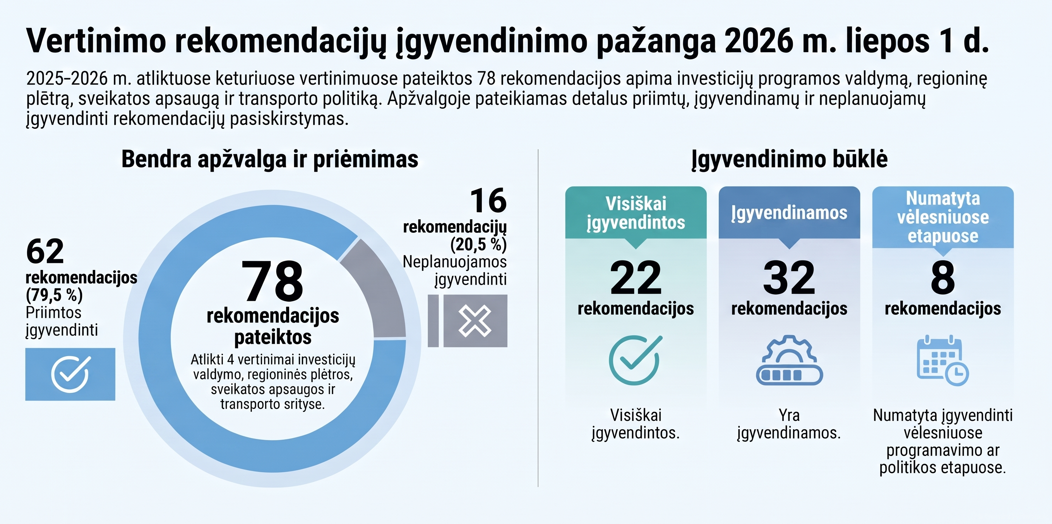
Vertinimo rekomendacijų įgyvendinimas (1)

Slide 31
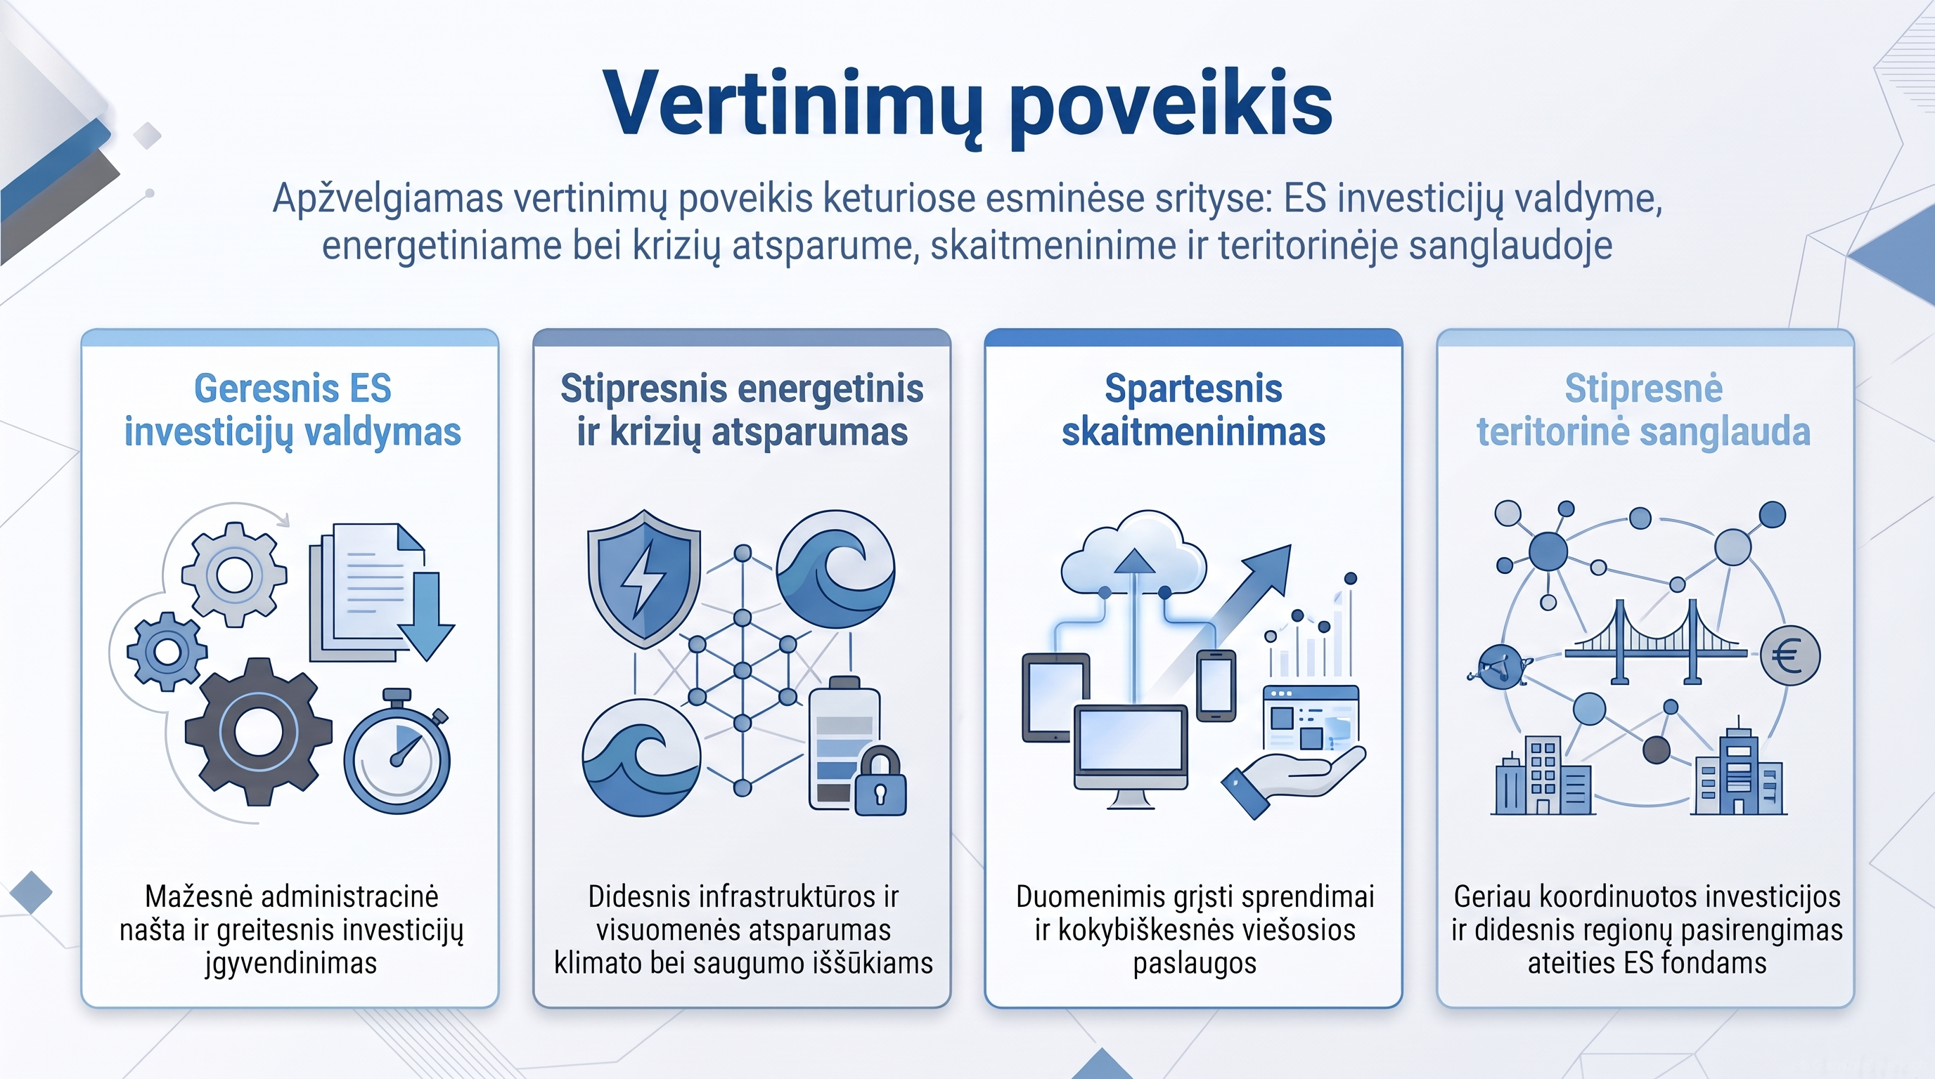
Vertinimo rekomendacijų įgyvendinimas (2)

Slide 32
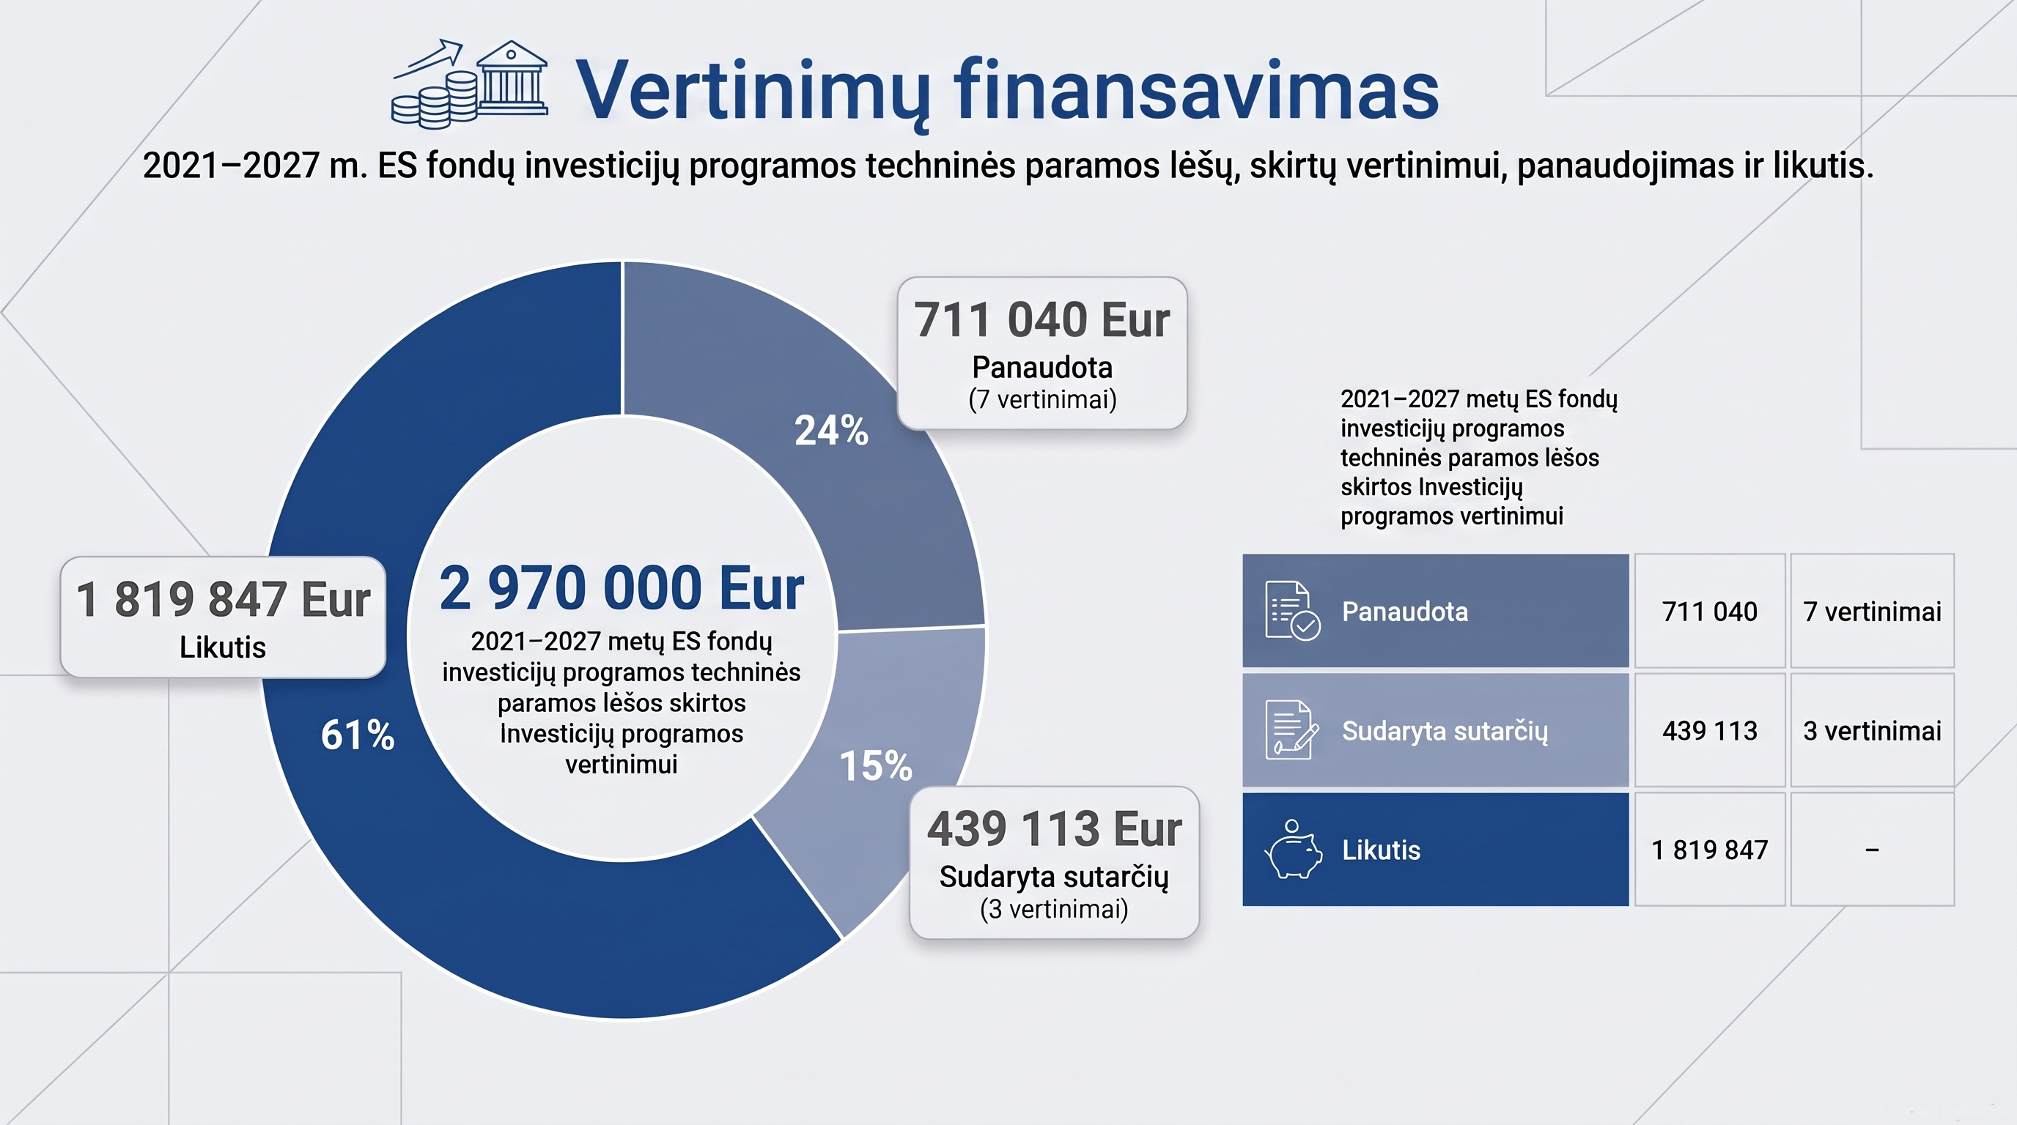
2021-2027 m. ES fondų investicijų programos vertinimo plano įgyvendinimo pažanga

Slide 33

Ačiū už dėmesį

